Slide 1
Zmiany w projekcie Strategii Rozwoju Miasta Łodzi 2030+ po I etapie konsultacji

Slide 2
Podsumowanie I etapu konsultacji społecznych
udział wzięło ponad 1100 osób
zgłoszono 1455 uwag
w tym 338 opinii nie zawierających postulatów co do treści strategii
ponad 80% uwag uwzględniono, tylko 2% odrzucono
najczęściej wskazywanymi obszarami tematycznymi, były kolejno: bezpieczne miasto, rewitalizacja, miasto zeroemisyjne i czyste, miasto ogród i miasto sprawnej administracji

Slide 3
Podsumowanie I etapu konsultacji społecznych
Opisując wizję Łodzi za 10 lat ankietowani wskazywali na działania z zakresu:
rozwoju zieleni, w tym pod kątem przestrzeni do rekreacji i czynnego wypoczynku (ok. 13%)
ekologii, w tym jakości powietrza (ponad 11%)
rewitalizacji (10%)
sprawnego transportu zwłaszcza komunikacji zbiorowej, rowerowej i przestrzeni pieszych (ponad 9%)
Wielokrotnie (pow. 5%) pojawiały się propozycje dotyczące:
tożsamości miasta związanej z dziedzictwem architektonicznym, ale także wielokulturowością, otwartością i tolerancją
rozwoju kultury, dostępu do kultury, kreatywności i dziedzictwa filmowego
czystości
bezpieczeństwa.
inne: zarządzanie przestrzenią miejską i jej planowanie (w tym dla wszystkich grup użytkowników), zdrowie, edukacja, partycypacja i współdecydowanie, gospodarka w tym przedsiębiorczość, sprawność administracji, wdrożenie technologii cyfrowych, jakość życia, jakość pracy i możliwość spełnienia zawodowego

Slide 4
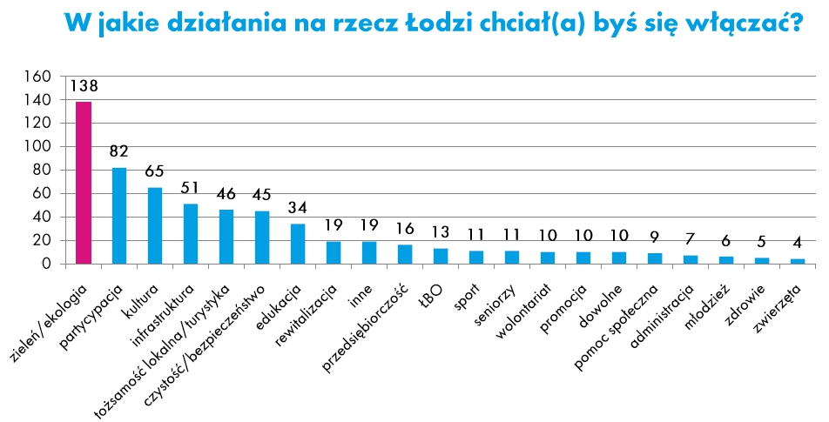
Podsumowanie I etapu konsultacji społecznych

Slide 5
Wprowadzenie zapisów dotykających bieżących trendów i działań
wprowadzenie do obszaru „miasto wartości za cenę” działań związanych z upowszechnieniem pracy zdalnej.
wskazanie działań mających prowadzić do zachęcania obcokrajowców do przenoszenia się do Łodzi i zatrzymania ich w mieście
wskazanie, które elementy strategii w sposób szczególny przyczyniać się będą do wdrożenia Europejskiego Zielonego Ładu

Slide 6
Uzupełnienia zapisów celu I (cz. I)
wprowadzenie zapisów wskazujących rozwój transportu kolejowego i węzłów z transportem kolejowym
wprowadzenia działań związanych z oświetleniem przestrzeni publicznych w obszarze „bezpieczne miasto”
wprowadzenie korekty zapisów akcentujących poprawę poczucia bezpieczeństwa
wzmocnienie zapisów dotyczących dowartościowania centrum i ograniczenia rozlewania się zabudowy mieszkaniowej
wskazanie na powiązanie błękitno-zielonej infrastruktury z działaniami na rzecz poprawy odporności na zmiany klimatu

Slide 7
Uzupełnienia zapisów celu I (cz. II)
dowartościowanie działań związanych z uwzględnieniem potrzeb osób z niepełnosprawnością, perspektywy i potrzeb dzieci oraz rodzin
wprowadzenie zapisu dot. opieki podczas ciąży i okołoporodowej
aktywizacja rodziców poprzez funkcjonowanie żłobków i przedszkoli
wprowadzenia działań przeciwdziałających przemocy w tym w szczególności wobec dzieci i kobiet.

Slide 8
Zmiany w obrębie celu II
wprowadzenie zapisu podkreślającego włączenie organizacji pozarządowych w realizację funkcji społecznych na obszarze rewitalizacji
wskazanie rozwoju branży badawczo-rozwojowej w zakresie logistyki, jako integralnego elementu hubu logistycznego
rozszerzenie zapisów obszaru „Łódź produkcyjna 2.0” także na sektor usług
podkreślenie celowości pełnego wykorzystania potencjału turystycznego miasta
uzupełnienie zapisów o integrację środowiska biznesowego
uzupełnienie zapisów dot. przedsiębiorczości o spółdzielnie socjalne
uzupełnienie listy branż kluczowych

Slide 9
Inne zmiany
dodatkowe zapisy ułatwiające realizację idei współtworzenia
wprowadzenie zapisów dot. edukacji regionalnej, w tym z zakresu tożsamości Łodzi jako miasta wielokulturowego, awangardowego, tolerancyjnego czy miasta kobiet oraz tożsamości związanej z architekturą
rozwinięcie zapisów dot. zielonych technologii i działań, zachowania i pielęgnacji dużych drzew, rozwoju zielonej infrastruktury
wprowadzenie zapisu dot. rozwoju i popularyzacji czytelnictwa w oparciu o sieć bibliotek
aktualizacja ram finansowych (połączenie projektów dotyczących ochrony powietrza i obniżania emisji CO₂)
uzupełnienie zapisów o infrastrukturę sportu amatorskiego i młodzieżowego
wprowadzenie na poziomie celów operacyjnych edukacji antydyskryminacyjnej
wprowadzenie zapisów dotyczących marki miasta
eliminacja sformułowań i skrótów anglojęzycznych
wprowadzenie w całym dokumencie języka równościowego

Slide 10
Dalsze kroki
Drugi etap konsultacji projektu Strategii z mieszkańcami oraz konsultacje z podmiotami zewnętrznymi (I/II kwartał 2021- 35 dni)
Przeprowadzenie strategicznej oceny oddziaływania na środowisko (II kwartał 2021)
Przeprowadzenie ewaluacji trafności, przewidywanej skuteczności i efektywności realizacji Strategii (ex ante) (II kwartał 2021)
Ustosunkowanie się do uwag z konsultacji w formie Raportu z konsultacji (II kwartał 2021 – max. 30 dni)
Opracowanie projektu Strategii po konsultacjach i przedstawienie go Radzie Miejskiej (2021)

Slide 11
Dziękuję za uwagę

